Slide 1
Trygg netthandel
Læringsmål:
Lær å kjenne att dei grunnleggande elementa i ein nettbutikk.
Lær korleis du vel og betaler for varer.
Lær kva for informasjon du trygt kan gi frå deg.
Lær kva du skal vere merksam på for å unngå svindel og handle trygt på nettet.
Notes:
Gå gjennom læringsmåla med kursdeltakarane før du startar sjølve opplæringa. Dette vil gjere det lettare for dei å lære og hugse det dei har lært.
Hugs at nettbutikkar er forskjellige, så ta deg tid til å svare på spørsmål undervegs.
Det kan vere lurt å be kursdeltakarar om å ta med seg bankkort, kredittkort og betalingsbrikker til timen, slik at dei kan gjennomføre eit kjøp når undervisninga er ferdig.

Slide 2
Del 1
Kva er ein nettbutikk?
Notes:
I nokre nettbutikkar kan ein kjøpe ting eller klede, men det er også mogleg å bestille tenester, reiser, reservere hotellrom og mykje meir. Enkelte handlar i nettbutikkar for å spare tid og pengar. Andre opplever at dei på nettet får tak i produkt og tenester dei ikkje finn andre stader. Det første steget når ein ønskjer å handle noko på nett, er å finne ut kva for ein nettbutikk ein skal bruke. Dei fleste veit kanskje allereie kva for ein butikk dei ønskjer å bruke. Dersom du veit kva slags vare du ønskjer å kjøpe, men ikkje veit kva for nettbutikkar som har ei slik vare, kan du prøve å søke/google vara i nettlesaren din og sjå om det dukkar opp butikkar der det er mogleg å kjøpe vara.

Slide 3
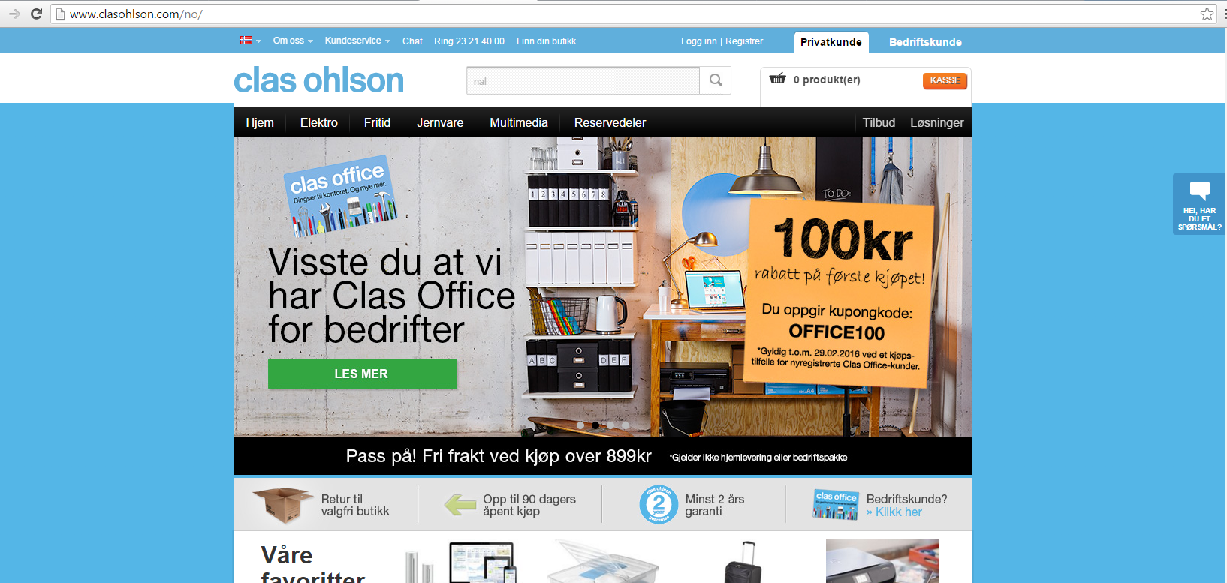
Kva er ein nettbutikk?
Notes:
Her er nokre eksempel på ulike nettbutikkar.

Slide 4
Kva er ein nettbutikk?
Notes:
Her er nokre eksempel på ulike nettbutikkar.

Slide 5
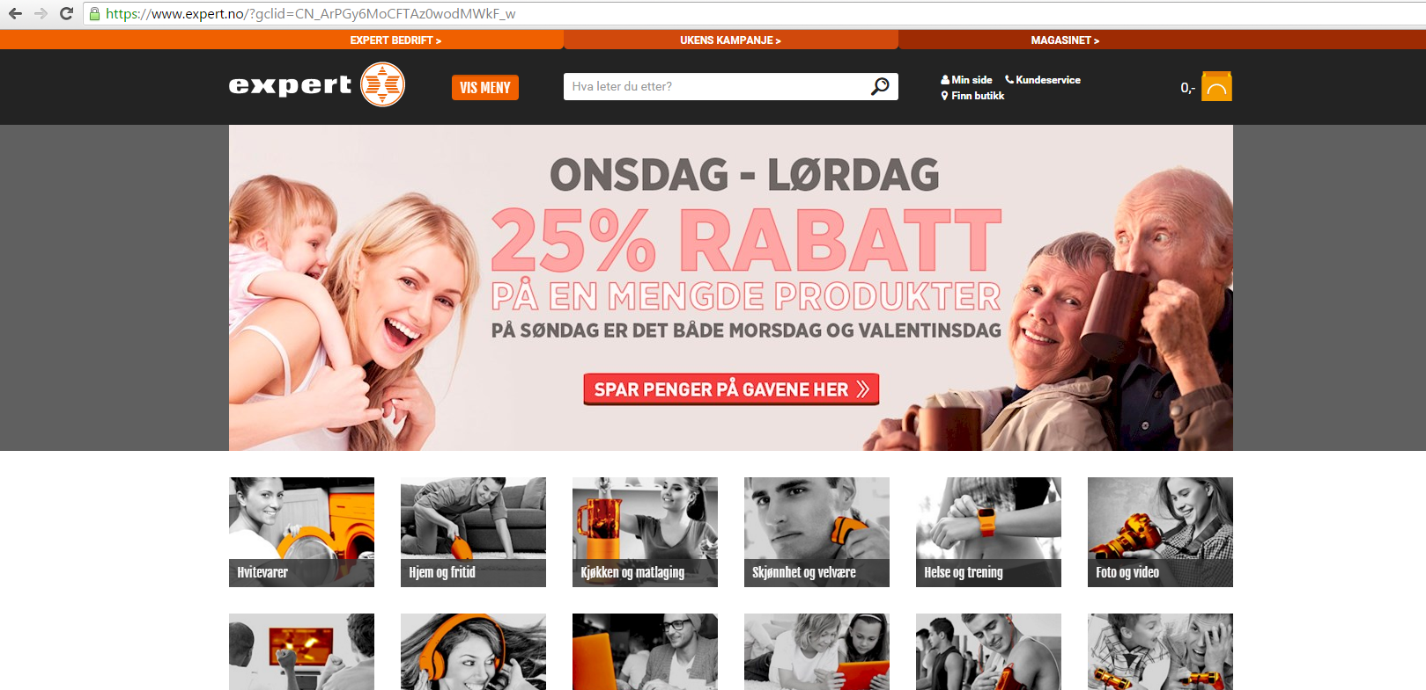
Kva er ein nettbutikk?
Notes:
Her er nokre eksempel på ulike nettbutikkar.

Slide 6
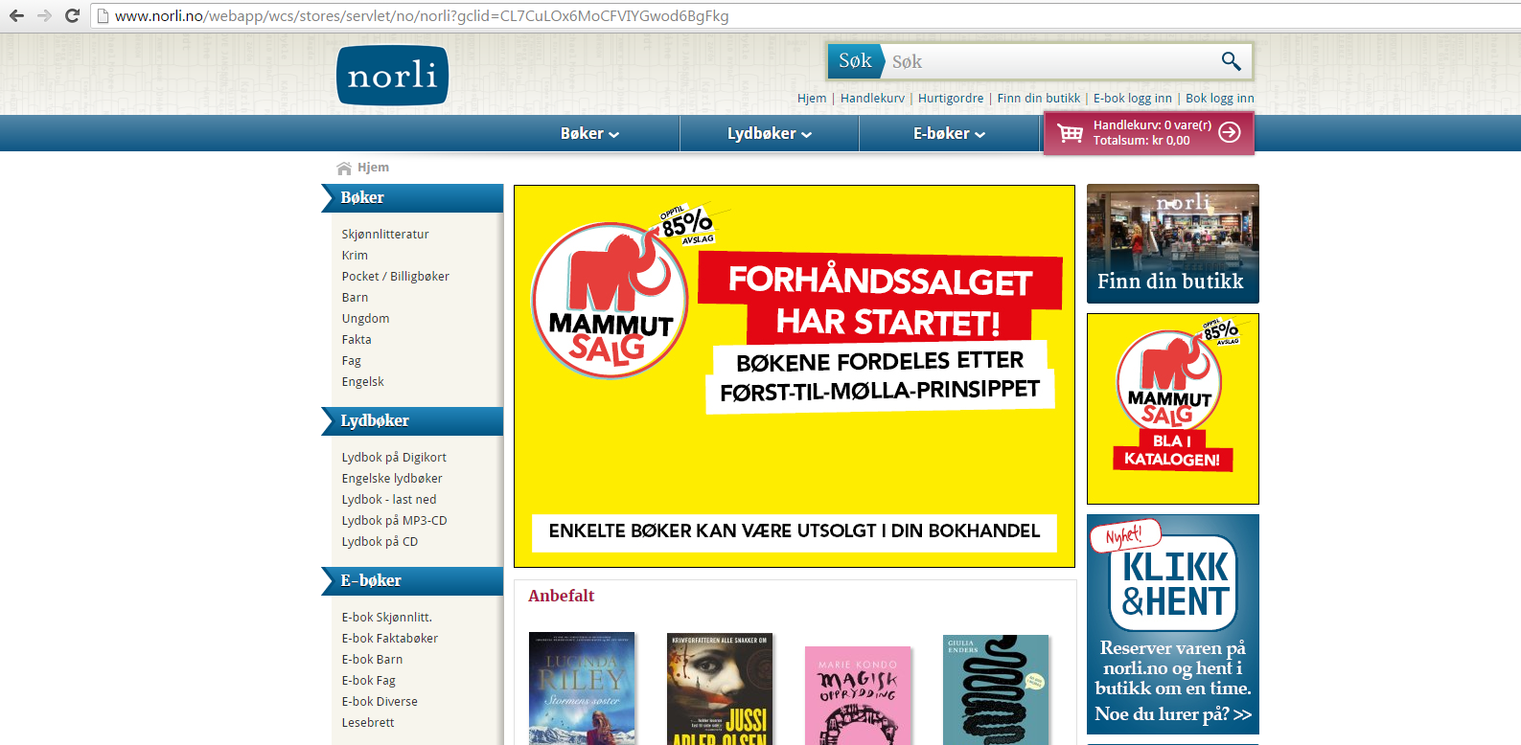
Kva er ein nettbutikk?
Notes:
Her er nokre eksempel på ulike nettbutikkar.

Slide 7
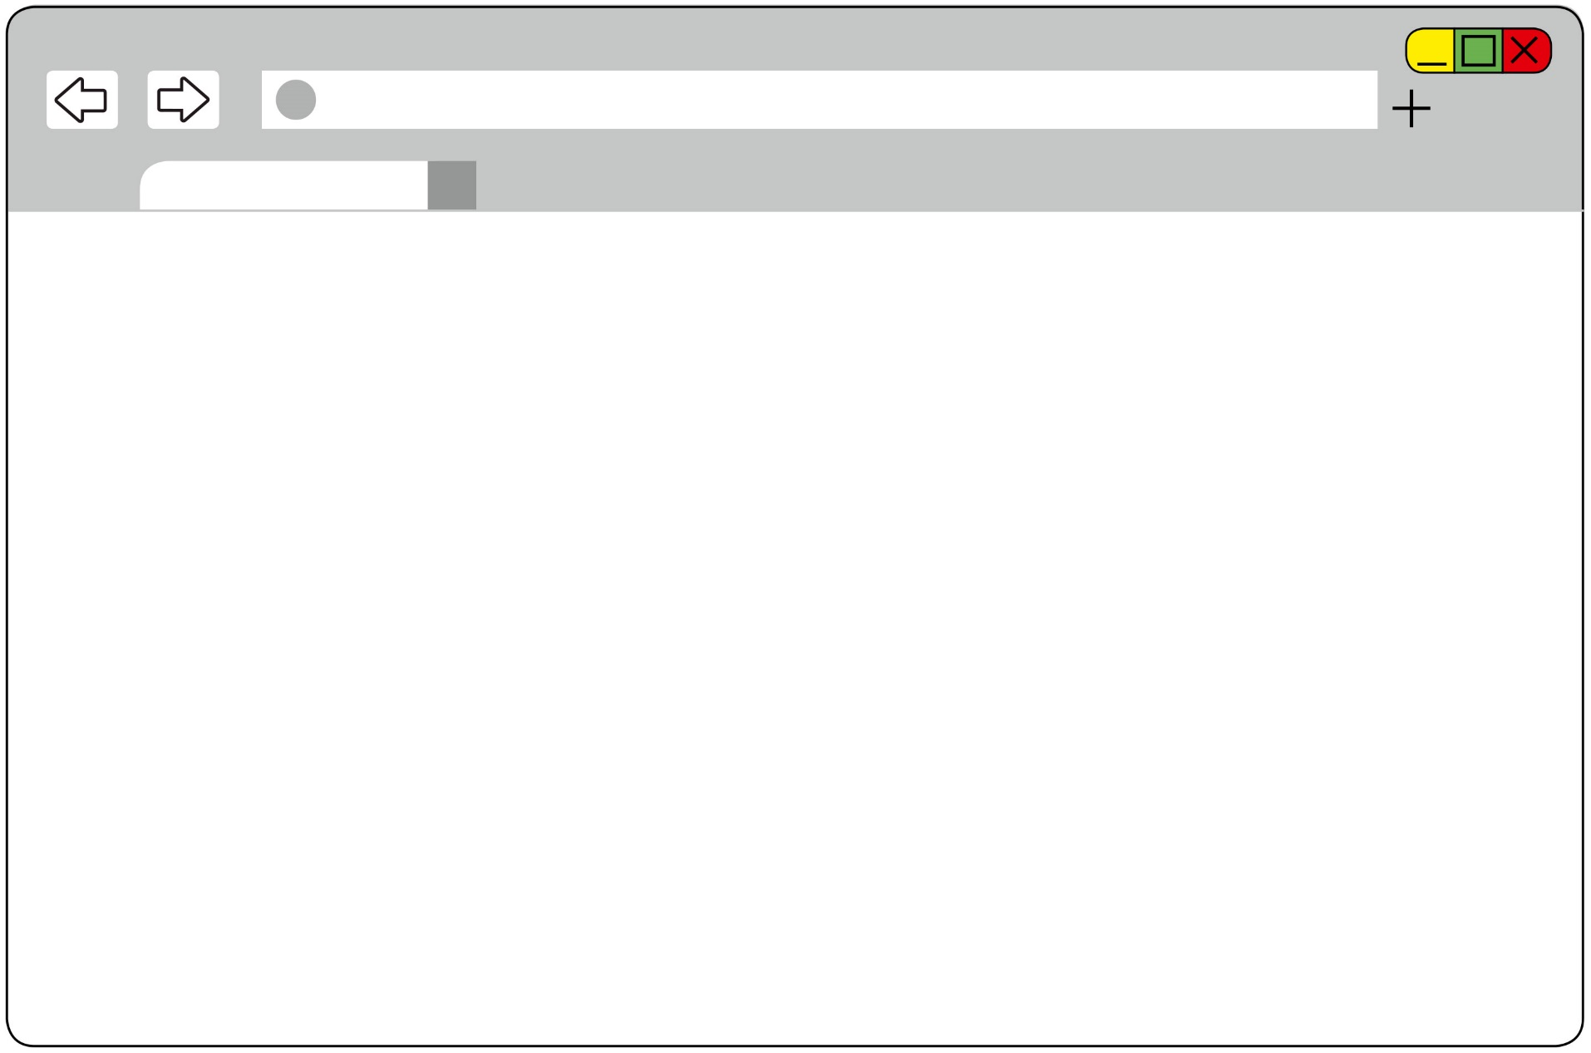
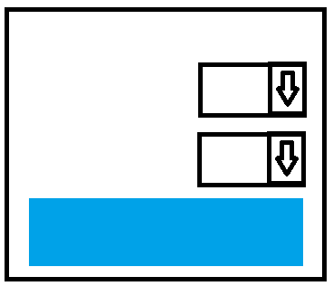
Kva er ein nettbutikk?
Nettbutikk
VARER
_________
_________
_________
_______
_________
_____
________
TOTAL xx,xx
Notes:
Dei fleste nettbutikkane er bygde opp ganske likt.

Slide 8
Kva er ein nettbutikk?
Nettbutikk
VARER
_________
_________
_________
_______
_________
_____
________
TOTAL xx,xx
Notes:
Det første du ser, er ofte ei side der du kan leite fram og lese om varene.

Slide 9
Kva er ein nettbutikk?
Nettbutikk
VARER
_________
_________
_________
_______
_________
_____
________
TOTAL xx,xx
Notes:
På sida finn du også ei handlekorg eller handlevogn der varene og tenestene du ønskjer å kjøpe, endar opp.

Slide 10
Kva er ein nettbutikk?
Nettbutikk
VARER
_________
_________
_________
_______
_________
_____
________
TOTAL xx,xx
Notes:
Trykk på ei vare for å velje ho.

Slide 11
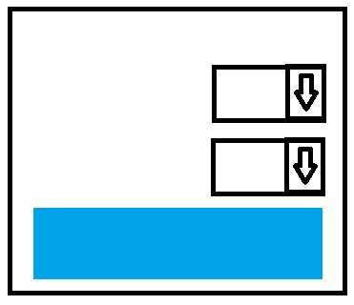
Kva er ein nettbutikk?
Ant.
Str.
PRIS: XX,XX
KJØP
Notes:
Akkurat som i ein vanleg butikk, kan du velje å kjøpe ein eller fleire varer.

Slide 12
Kva er ein nettbutikk?
1
PRIS: 99,50
Medium
KJØP
Notes:
Akkurat som i ein vanleg butikk, kan du velje å kjøpe ein eller fleire varer.

Slide 13
Kva er ein nettbutikk?
1
4
PRIS: 99,50
Medium
Small
PRIS: 295,-
KJØP
KJØP
Notes:
Du kan også kjøpe fleire ulike varer.

Slide 14
Kva er ein nettbutikk?
1
PRIS: 99,50
Medium
KJØP
Notes:
Når du har lagt alt du ønskjer å handle, i handlekorga, må du finne kassa for å betale.
Viss du trykker på "kjøp", vil du sjå at vara blir lagd i handlekorga di.

Slide 15
Kva er ein nettbutikk?
Nettbutikk
VARER
_________
1 x_________
_________
_______
_________
_____
________
TOTAL xx,xx
KJØP
Notes:
Viss du trykker på "kjøp", vil du sjå at vara blir lagd i handlekorga di.

Slide 16
Kva er ein nettbutikk?
1
Notes:
Her ligg det éi vare i handlekorga.

Slide 17
Kva er ein nettbutikk?
5
Notes:
Handlekorga blir oppdatert når du legg i fleire varer.

Slide 18
Kva er ein nettbutikk?
Nettbutikk
VARER
_________
_________
_________
_______
_________
_____
________
TOTAL xx,xx
4a
KASSE
Notes:
I tillegg har nettbutikken ei "kasse" eller utsjekking der du må kvittere for kjøpet, bestemme deg for korleis du ønskjer å betale, og korleis du vil ta imot vara. Dette kjem vi tilbake til.

Slide 19
Kva er ein nettbutikk?
Nettbutikk
VARER
_________
_________
_________
_______
_________
_____
________
TOTAL xx,xx
4a
BESTILL
Notes:
Nettbutikkar er ulike.
Enkelte bruker andre termar enn "handlekorg" og "kasse". Nokre stader står det "Bestill" eller "Legg i handlevogn".

Slide 20
Kva er ein nettbutikk?
Nettbutikk
VARER
_________
_________
_________
_______
_________
_____
________
TOTAL xx,xx
4a
Legg i handlekurv
Notes:
Nokre nettbutikkar er også på andre språk. Men prosessen du skal gjennom, er den same.
Finn den/dei varene du ønskjer å kjøpe.
Gå til kassa når du er klar til å betale.
Betal for varene dine.

Slide 21
Del 2
Slik betaler du

Slide 22
Slik betaler du
Nettbutikk
VARER
_________
_________
_________
_______
_________
_____
________
TOTAL xx,xx
Notes:
Når du skal betale, må du først finne kassa. Den lettaste måten å finne ho på, er å klikke på handlekorga. I tillegg til å vise deg kva for varer du har valt, vil du som regel kunne gå til kassa herifrå. Sjå etter ein knapp eller ei lenke der det står "Til kasse", "Gå til betaling", "Gå til utsjekking" eller noko tilsvarande som gjer at du kan avslutte handelen.

Slide 23
Slik betaler du
Nettbutikk
VARER
_________
_________
_________
_______
_________
_____
________
TOTAL xx,xx
Til kasse
Notes:
Når du skal betale, må du først finne kassa. Den lettaste måten å finne ho på, er å klikke på handlekorga. I tillegg til å vise deg kva for varer du har valt, vil du som regel kunne gå til kassa herifrå. Sjå etter ein knapp eller ei lenke der det står "Til kasse", "Gå til betaling", "Gå til utsjekking" eller noko tilsvarande som gjer at du kan avslutte handelen.

Slide 24
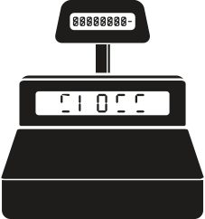
Slik betaler du
Notes:
I kassa er det vanleg at du må gi frå deg følgjande informasjon til nettbutikken for å kunne gjennomføre eit kjøp:

Slide 25
Slik betaler du
Notes:
Namn og adresse på mottakaren av varene (du kan velje å sende varene til ein venn eller eit familiemedlem)

Slide 26
Slik betaler du
Adresse
Notes:
Namn og adresse til den som betaler. Det heiter ofte fakturaadresse (dette skal vere deg).

Slide 27
Slik betaler du
Adresse
Notes:
E-postadressa di og telefonnummeret ditt (helst eit mobilnummer).

Slide 28
Slik betaler du
Adresse
?
Notes:
Betalingsform. Det er ofte mogleg å velje mellom å få tilsendt faktura, betale med bank- eller kredittkort eller bruke ei anna betalingsløysing.

Slide 29
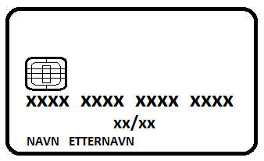
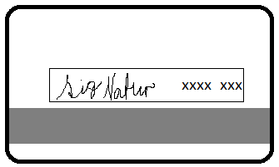
Slik betaler du
Notes:
Om du vel å betale med bank- eller kredittkort, blir du også bedt om å skrive inn namnet på den som eig kortet, kortnummer og utløpsdato (dette finn du på framsida av kortet) og CVC (Denne finn du på baksida av kortet ditt. CVC er dei tre siste tala lengst til høgre på den same linja som signaturen din.)

Slide 30
Slik betaler du
Notes:
Før du kan gjennomføre kjøpet, må du også seie deg einig i kjøpsvilkåra til nettbutikken du bruker.
Vilkåra er ofte skrivne inn i lister som kan verke lange og uoverkomelege. Det er likevel viktig at du tar deg tid til å lese raskt gjennom, slik at du veit kva du seier deg einig i.
Les ekstra nøye på dei delane som handlar om levering, avbestilling, retur av varer og angrerett.

Slide 31
Slik betaler du
Notes:
Når du har funne ut av desse tinga, kan du huke av for at du er einig i kjøpsvilkåra, dersom du framleis ønskjer å kjøpe varene.
Ein viktig del av kjøpsprosessen er også at du som kjøpar gjer deg pliktig til å betale for varene. Nettbutikken du handlar i, bør gi deg tydeleg informasjon om både dette og om angreretten.
Prosessen for betaling kan vere litt ulik frå nettbutikk til nettbutikk, så du må følgje instruksjonane på skjermen nøye.

Slide 32
Slik betaler du
Notes:
Når handelen er ferdig, kjem du vanlegvis til ei side der det står at bestillinga di er mottatt. Ofte får du også ein e-post med ei oversikt over bestillinga. Mange nettbutikkar sender deg også ein e-post undervegs i pakke- og sendeprosessen, slik at du veit kva som skjer med varene dine.

Slide 33
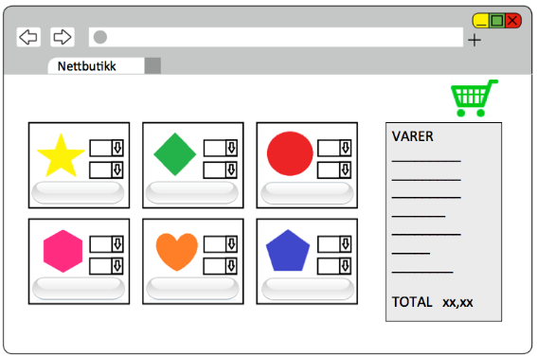
Slik betaler du
Notes:
Kort samanfatta må du alltid gjennom desse trinna når du skal kjøpe ei vare på nett:
Finn ein nettbutikk

Slide 34
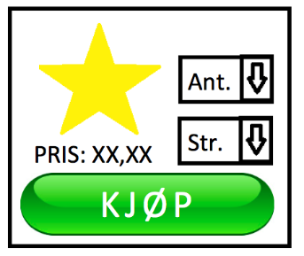
Slik betaler du
Notes:
2. Vel varer.

Slide 35
Slik betaler du
Notes:
3. Legg varene i handlekorga.

Slide 36
Slik betaler du
Notes:
4. Gå til kassa.

Slide 37
Slik betaler du
Notes:
5. Skriv inn adressa til mottakaren.

Slide 38
Slik betaler du
Adresse
Notes:
6. Skriv inn fakturaadresse.

Slide 39
Slik betaler du
Adresse
Notes:
7. Skriv inn mobilnummer og e-postadresse.

Slide 40
Slik betaler du
Adresse
?
Notes:
8. Vel betalingsmåte, og fyll ut eventuell tilleggsinformasjon.

Slide 41
Slik betaler du
Adresse
?
Notes:
9. Les kjøpsvilkåra.

Slide 42
Slik betaler du
Adresse
?
Notes:
10. Godkjenn kjøpsvilkåra.

Slide 43
Slik betaler du
Adresse
?
Notes:
11. Sjekk at du har fått melding om at bestillinga er registrert.
Det kan sjå ut som det er mykje ein må gjere, men det blir fort lettare når du er blitt van med det.
Enkelte er redde for å bli svindla når dei handlar på nett. Sjansane for at dette skjer med deg når du handlar via kjende nettbutikkar som blir brukte mykje, er ganske liten, men det er likevel enkelte hugsereglar du bør merke deg.

Slide 44
3
Korleis unngå svindel?
Notes:
Enkelte er redde for å bli svindla dersom dei handlar over nettet, men viss du følgjer nokre hugsereglar, så kan du minske risikoen for at dette skjer.
Vi skal gå gjennom desse no.

Slide 45
Korleis unngå svindel?
Notes:
Nokre gode hugsereglar for netthandel er:
Du bør ikkje handle hos nokon du ikkje har tillit til. Viss du er usikker, kan du alltid sjekke om telefonnummeret og kontaktadressa til nettbutikken er reelle og rette.

Slide 46
Hvordan unngå svindel?
Notes:
Pass på at du handlar med ei trygg teneste. Sjekk nettadressa i adressefeltet. Viss det står https, eller viss du ser eit bilde av ein hengelås i adressefeltet, er informasjonen du legg inn her, beskytta og kan ikkje plukkast opp av andre.
Ikkje gi frå deg informasjon om deg sjølv eller betalingskortet ditt viss ikkje s-en eller hengelåsen er til stades i adressefeltet..

Slide 47
Korleis unngå svindel?
Notes:
HUGS: Når du skal handle på nettet, skal du berre skrive inn kortnummeret, utløpsdatoen på kortet og kontrollsiffera (CVC) til nettbutikken du handlar med. Blir du send vidare til ei side der du må skrive inn ein kode frå kodebrikka og eit passord, kan du gjere dette også. Du må IKKJE gi frå deg PIN-koden din.
Det er lurt å bruke kredittkort når du handlar på nettet.
Viss du skriv inn kredittkortinformasjonen når du handlar på nett, blir ikkje summen trekt frå kontoen din, men registrert på kredittkortfakturaen.
Då har du god tid til å kontrollere summen og ta imot vara før du må betale fakturaen. Viss du ikkje får vara, eller dersom ho har feil eller manglar, har du i tillegg gode forbrukarrettar når du betaler med kredittkort.
Uansett om du bruker kredittkort eller bankkort for å betale vara, skal du aldri skrive inn PIN-koden til kortet ditt (PIN-koden er den 4-sifra koden du bruker når du er i minibanken eller skal handle over disk).
Følg med på bankkontoen din. Viss du ser transaksjonar du ikkje kjenner att, eller som du trur kan vere svindel, bør du kontakte banken din. Dei kan hjelpe deg med å finne ut kva som har skjedd.

Slide 48
Korleis unngå svindel?
DIREKTE KONTOOVERFØRING
Notes:
Det er grunn til å vere skeptisk dersom du blir bedt om å setje inn pengar på eit kontonummer for å betale for vara du skal kjøpe.
Viss du vel å betale på denne måten, vil rettane dine vere svekka, og det kan bli vanskelegare å få hjelp dersom du angrar på kjøpet, eller dersom vara ikkje kjem.

Slide 49
Korleis unngå svindel?
Notes:
Følg med og pass på at vara kjem til den tida nettbutikken har ført opp i kjøpsvilkåra. Viss ikkje vara kjem, skal du heller ikkje betale for ho. Då må du ta kontakt med banken din.

Slide 50
Ferdig!
No kan dei som ønsker det, finne ein nettbutikk og bestille nokre varer.
Pass på at du har med det du treng for å betale for varene.
LYKKE TIL ALLE SAMAN!
Notes:
Ta deg tid til å hjelpe dei som ønskjer å bestille noko på nett.
Det kan også vere lurt å skrive ut ei hugseliste med dei ulike trinna og forholdsreglane (gjerne med illustrasjonar) og dele desse ut til kursdeltakarane.

